Slide 1
SK 텔레시스 OK plaza
구매사 리뉴얼 구축 수행계획서
Version 1.0 | 4. 23. 2019
비트큐브㈜

Slide 2
CONTENTS
구축 배경 및 목적
구축 방안
프로젝트 관리방안
지원부문

Slide 3
I. 구축 배경 및 목적
구축 배경 및 목적
구축범위
구축범위 상세

Slide 4
1. 구축 배경 및 목적
본 프로젝트는 OK 플라자 BigData 분석 산출인 연관/추천 상품의 전시 뿐 아니라 구매사의 구매행동을 분석하고 고객관점에서의 서비스 및 기능을 도출하여 서비스 만족도 향상 및 매출증대를 목표로 합니다.
서비스 만족도 향상 및 매출 증대
“자재추천 기능 및 UI개선을 통해 차별화된 온라인 경쟁력 확보”
OK 플라자 웹사이트 개편 Needs
자재추천 기능 (추천상품, 연관상품)
메뉴구조/UI 개선
OK 플라자 구매서비스의 차별화된 브랜드
AI분석 결과 기반의 해당 사업장 별 자재추천
효율적인 온라인 마케팅서비스를 통한 고객 점유율 제고
다양한 필터링을 통한 추천 및 관련상품 노출 정책 부재
명확한 정보전달을 위한 메뉴구조 개선
사용자 접근성 향상을 위한 주요기능 개선
사용자 편의성을 위한 UI 레이아웃 개선
기획, 디자인, 개발 전반에 WEB2.0 반영
추천상품은 메인화면, 연관상품은 상세화면에 배치
사용자 환경을 고려한 화면 사이즈 맞춤 레이아웃 구성
Notes:
86

Slide 5
2. 구축범위
본 사업의 제안범위는 1) 자재추천 기능 2) 사용자 중심의 UI 개선 3) 구매행동 분석으로 구성하였습니다.
자재추천 기능
사용자중심의 UI 개선
구매행동 분석
구매 독려를 위한 이벤트 제품 Display
AI분석 결과 기반의 해당 사업장 별 자재추천
공사유형/사업장 특성을 반영한 검색 상품의 연관자재 추천
주문에 누락된 자재가 있는지 다시 한번 확인 해 주는 누락자재 추천
주문상태표시 및 추천상품을 배치하여 장바구니 편의제공
상품 재고파악 및 관리를 위한 재고관리 메뉴 신규생성
상품 카테고리를 3Depth까지 한눈에 볼 수 있는 메뉴구조
카테고리 별 주요 상품을 인지하기 용이한 메인화면 구성
최적의 사용자 환경을 고려한 화면 사이즈에 맞춤 레이아웃 구성
디자인 가이드를 통해 일관성 있는 디자인 가이드 제작
상품구매이력 데이터를 분석하여 추천, 연관상품 구성
추천과 연관상품의 조회 및 구매 이벤트 로그를 관리하여 사업장 별 주요 구매상품을 파악할 수 있도록 통계자료 제공
상품검색 시 검색 실패 요인을 분석하여 검색제안을 할 수 있도록 함
검색 시 구매조직과 관련된 상품의 자동완성 기능 제공
Notes:
86

Slide 6
3. 구축범위상세
업무별 상세 기능을 정의합니다.
모듈 | 서브모듈 | 작업 내용
Big Data 인터페이스 | 송신 | 업체,상품,주문 등의 데이터를 송신 I/F
 | 수신 | 추천/연관 상품 데이터 수신 I/F
 | 송/수신 관리 | 일자별 송수신 I/F Data 관리 화면
추천/연관상품 이벤트 로그관리 | 메인 | 추천/연관 상품 Display/클릭 이벤트 로그 작성
 | 장바구니 | 추천/연관 상품 Display/클릭 이벤트 로그 작성 및 추천/연관 상품 구매 로그 작성
 | 화면로그 | 상품검색, 관심상품, 상품상세 추천/연관 상품 Display/클릭 이벤트 로그 작성
추천상품 | 추천상품관리 | BigData에서 I/F된 추천상품 페이지 별 Display, 추천상품 추가/수정/삭제
 | 추천상품이력 | 일별 추천상품 페이지 별 History
 | 추천상품통계 | 월별 추천상품 통계 및 그래프
연관상품 | 연관상품관리 | BigData에서 I/F된 연관상품 페이지 별 Display, 연관상품 추가/수정/삭제
 | 연관상품이력 | 일별 연관상품 페이지 별 History
 | 연관상품통계 | 월별 연관상품 통계 및 그래프
각화면개발 (퍼블리시 화면) | 메인 | 일반/홈앤서비스 메인 화면 개발
 | 주문관리 | 상품리스트, 구매요청, 선입금주문내역, 주문진척도, 구매이력조회 등
 | 인수반품 | 상품인수, 반품신청/현황,인수이력조회 등
 | 정산 | 세금계산서,거래명세서,채무관리 등
 | 상품관리 | 상품소싱요청, 신규상품제안, 관심상품, 품질관리
 | 재고관리 | 재고현황, 재고이동 등
 | 고객센터 | 공지사항, 질의응답, 자유게시판, 시스템 장애/개선요청 등
Notes:
86

Slide 7
II. 구축 방안
구축 시스템 구성도
메뉴구조 개선
상품카테고리 구조개선
장바구니 편의제공
메인/상세화면 편의제공
UI 레이아웃 사이즈
상품 목록 화면
인터페이스 처리
이벤트 로그 관리
추천/연관상품 관리

Slide 8


1. 구축 시스템 구성도
구매사 시스템 리뉴얼 구성도를 아래와 같이 정의합니다.
공사 BP
지정지입 /
일반지입
OKPLAZA
공사 BP
유선 공사
(도급사)
구매 요청
구매 추천
추천 자재 노출
무선 공사
(도급사)
서비스 DB
추천 DB
추천 자제 노출 화면 UI/UX
Web Server
고객
정보
자재
정보
분석결과 DB를 통해 구매 포탈 화면에 자재 노출로 구매유도
자재 BP
BP 별 / 자재 별
추천 Table
유선자재
구매
정보
주문
정보
4
무선자재
AP Server
Okplaza 구매 화면에 추천 자재노출
개통자재
3
분석결과를 추천 DB에 적재
ETL
(Batch)
AI 기반 분석 플랫폼 서버
공사BP, 주문,
발주, 상품 등
분석 Mart
2
고객 정보
맞춤형 최적 추천 알고리즘
( AI Algorithm)
맞춤 추천을 위한
알고리즘 개발
Wide & Deep
1
거래 정보
온라인
고객의 구매 DB를 AI 분석 서버에 적재하여
고객별 맞춤 분석 준비
:
AI 분석 Platform (SparklingSoDA)
상품 정보
배치
분석 Mart
알고리즘 결과 검증 프로세스
향후 비정형 예상 부분
각종 로그정보 (시스템, App.)
데이터수집
/처리
log

Slide 9
2. 메뉴구조개선
명확한 정보전달을 위한 메뉴 구조를 개선하도록 하겠습니다.
상품 재고파악 및 관리를 위한 재고관리 메뉴 신규생성
주문관리
상품관리
주문관리
상품관리
상품리스트
구매요청
선입금 주문내역
주문진척도
구매이력조회
상품소싱요청
신규상품제안
관심상품
재고관리
품질관리
상품리스트
구매요청
선입금 주문내역
주문진척도
구매이력조회
상품소싱요청
신규상품제안
관심상품
재고관리
품질관리
인수/반품
고객센터
인수/반품
재고관리
상품인수
반품신청/현황
인수이력조회
공지사항
질의응답
자유게시판
시스템 장애/개선 요청
상품인수
반품신청/현황
인수이력조회
재고현황
재고이동
고객센터
정산관리
정산관리
공지사항
질의응답
자유게시판
시스템 장애/개선 요청
세금계산서
거래명세서
채무관리
세금계산서
거래명세서
채무관리

Slide 10
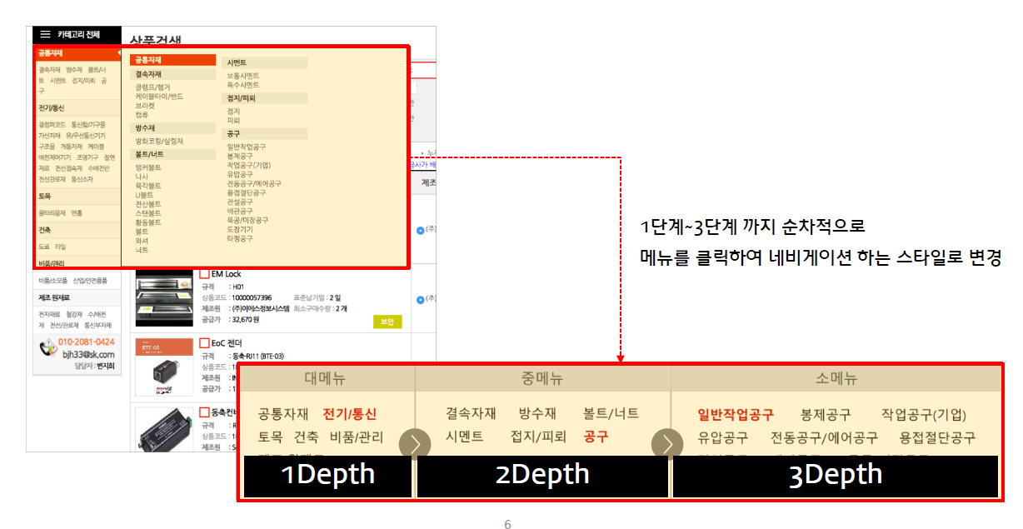
3. 상품카테고리 구조개선
명확한 정보전달을 위한 상품카테고리 구조를 개선하도록 하겠습니다.
상품카테고리를 3Depth 까지 한눈에 볼 수 있는 구조

Slide 11
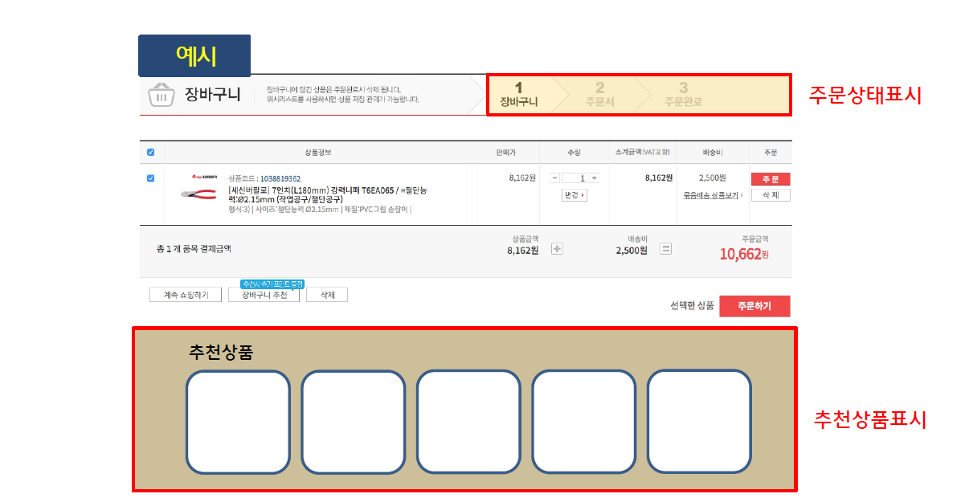
4. 장바구니 편의제공
사용자 접근성 향상을 위한 주요기능 및 콘텐츠를 개선하도록 하겠습니다.
주문 상태표시 및 추천 상품을 배치하여 장바구니 편의제공

Slide 12
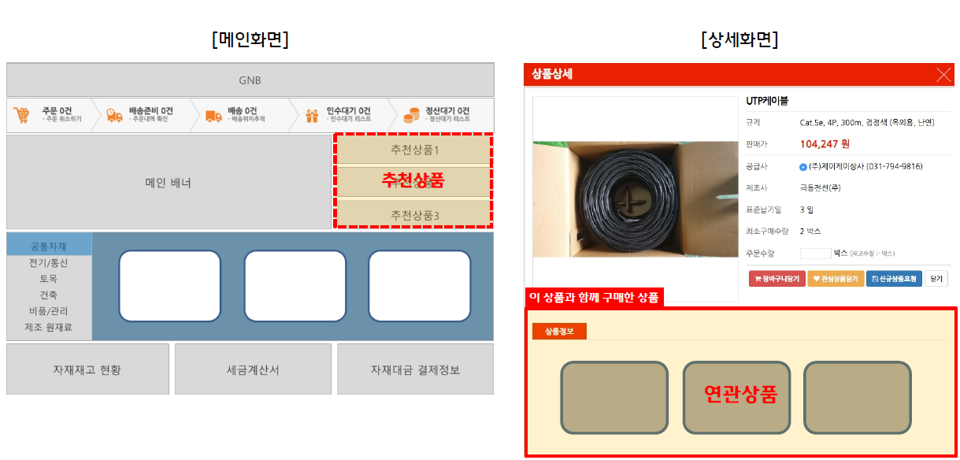
5. 메인/상세화면 편의제공
사용자 접근성 향상을 위한 주요기능 및 콘텐츠를 개선하도록 하겠습니다.
추천 상품은 메인화면, 연관 상품은 상세화면에 배치

Slide 13
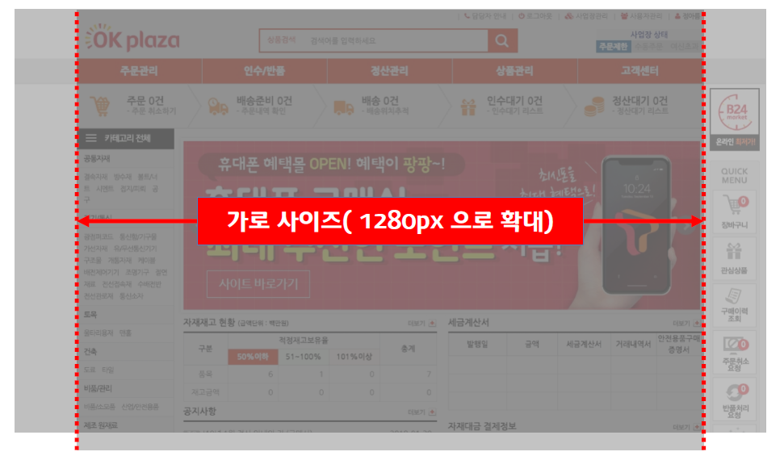
6. UI 레이아웃 사이즈
효율적 공간 활용을 위한 UI 레이아웃을 개선하도록 하겠습니다.
최적의 사용자 환경을 고려한 화면 사이즈에 맞춤 레이아웃 구성

Slide 14
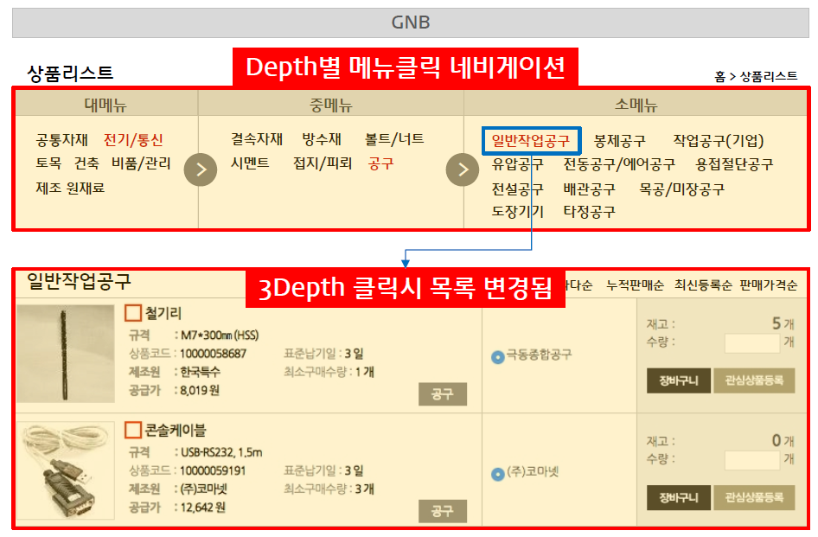
7. 상품 목록 화면
효율적 공간 활용을 위한 UI 레이아웃을 개선하도록 하겠습니다.
카테고리 별 콘텐츠를 한눈에 볼 수 있도록 목록 화면 구성

Slide 15
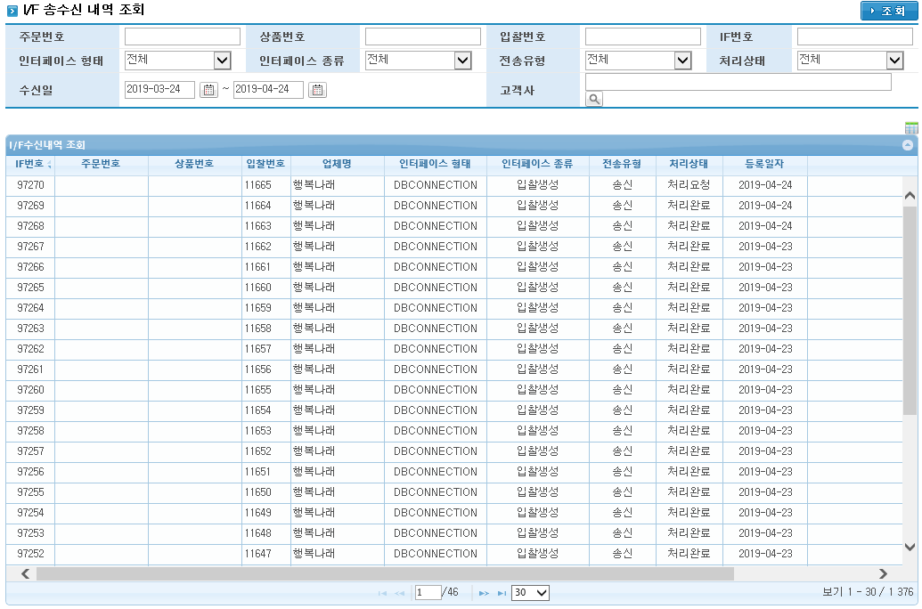
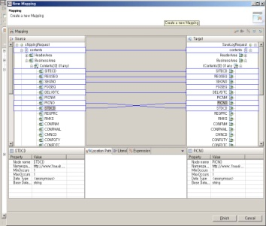





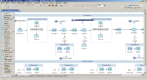
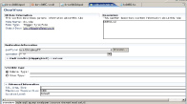
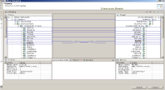
8. 인터페이스 처리
AI플랫폼을 통한 추천/연관 상품의 분석자료를 안정적으로 제공하도록 하겠습니다.
연계를 위한 기본적인 송수신 처리 및 통합 모니터링 구성
송수신 자료 처리 기능
송수신 모니터링
자료 포맷 변환 및 매핑 관리
AI 플랫폼
서비스 요청
분석/수집 서버
Node1
OK plaza 플랫폼
송/수신 연계 정보 조회
인터페이스 성공여부 확인
재 송/수신 처리
처리 건수/서비스 응답시간 표기
데이터 자료 변환
송수신 시스템에 적합한 형태의 데이터 매핑
송수신 형태 관리
FTP 어댑터
연계대상
시스템
연계 처리를 위한 기본 정의
연계 Process 정의
연계 어댑터 정의
메시지 변환 매핑

Slide 16
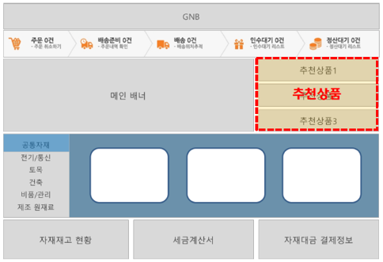
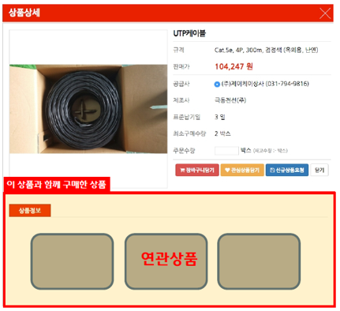
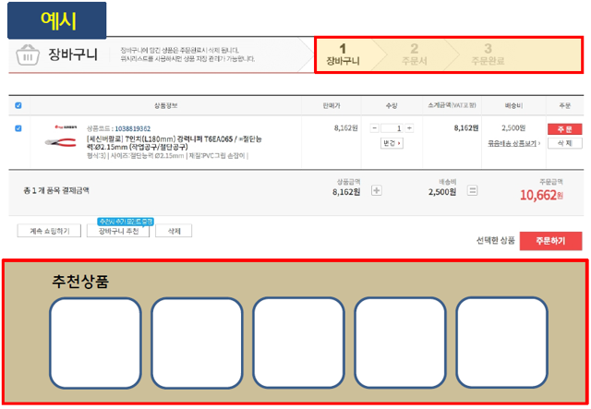
9. 이벤트 로그 관리
추천/연관상품 이벤트 로그를 관리하여 향후 구매 성과지표 자료를 제공하도록 하겠습니다.
연관/추천상품 관련 이벤트 로그 작성
메인화면
상품 목록/상세
장바구니
Display Log
Click Log
구매 Log

Slide 17
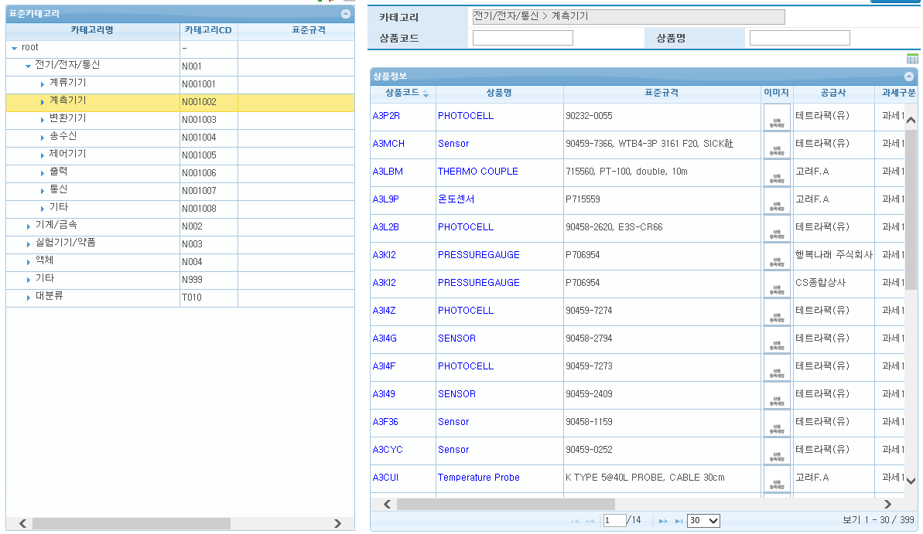
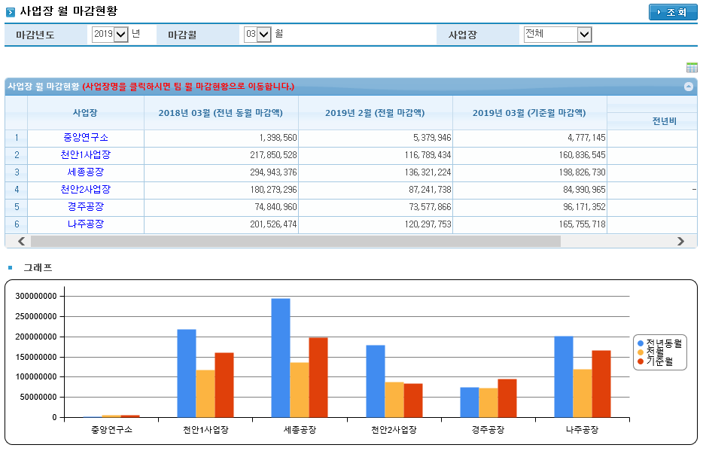
10. 추천/연관상품 관리
연계된 정보를 효과적으로 관리할 수 있는 화면을 제공하도록 하겠습니다.
추천/연관 상품 관리/통계 화면 제공
사업장 별 추천/연관 상품 관리
사업장의 페이지 별 추천상품 리스트
과거 추천상품 조회
추천상품 추가/삭제
추천상품 순위 조정
AI플랫폼
I/F수신
FTP 어댑터
월별 추천/연관 상품 통계
추천상품 연계Data
월별 추천상품 클릭 통계
월별 추천상품 구매 통계
사업장 별 추천상품 클릭 통계
사업장 별 추천상품 구매 통계

Slide 18
III. 프로젝트 관리방안
1. 단계 별 산출물
2. 구축일정
3. 수행조직

Slide 19
1. 단계 별 산출물
UI기획/디자인/개발 프로젝트의 산출물 목록입니다.
단계 |  | 산출물 | 내용 | 제출시기
공통 | 계획단계 | 수행계획서 | 목표, 범위, 조직, 일정, 절차 등에 대한 전반적인 계획 정의 | 프로젝트 Kick off 후 2주 이내
 |  | WBS | 프로젝트 수행 시 필요한 Task를 정의하고 이에 대한 개별 기간 및 자원을 할당
기획/설계 | 설계단계 | I.A | Front/Back Office의 정보 구조 설계 | 설계 단계 종료 후 2주 이내
 |  | UX/UI 정의서 | 화면 해상도, 레이아웃 유형, 공통 UI 등을 정의
 |  | 화면설계서 | 화면 별 레이아웃, 네비게이션, 기능 및 컨텐츠 등을 작성
 |  | DB설계 | 모듈 별 ERD Logical, Physical RED(ER-Win으로 작업/캡쳐)
디자인 | 모델링단계 | Creative Brief | 디자인 컨셉, 스타일 방향성, 디자인 요소 등을 정의 | 모델링 단계 종료 후 2주 이내
 |  | 디자인 시안 | 디자인 시안 제작 디자인 프로토타입
 |  | 디자인 스타일 가이드 | 사용자 화면 디자인 가이드
 | 상세디자인단계 | 디자인 파일 | 디자인 결과물로서의 파일 (파일 포맷: PSD, JPG, PNG 등) | 디자인 종료 후 2주 이내
퍼블리싱 | 모델링단계 | 퍼블리싱 가이드 | 퍼블리싱의 기준이 되는 HTML 퍼블리싱 가이드 제작 | 모델링 단계 종료 후 2주 이내
 | 퍼블리싱 단계 | 퍼블리싱 파일 | Front 퍼블리싱 결과물로서의 파일 (파일 포맷: html,css,js 등) | 퍼블리싱 종료 후 2주 이내
개발 | 구축단계 | 테스트 계획서 | 단위, 통합, 성능 등의 테스트 진행을 위한 계획 및 시나리오 정의 | 구축단계 종료 후 2주 이내
 |  | 소스 코드 | 실 구현된 소스코드 (jsp, java, ddl)
 |  | 테스트 결과보고서 | 단위, 통합, 성능 등의 테스트 결과 보고

Slide 20
2. 구축일정
프로젝트의 수행은 총 3개월 간 수행하며,
안정화 0.5개월로 진행하겠습니다.
Time Schedules
Time
M1
M2
M3
기획
설계
디자인 컨셉
상세디자인
퍼블리싱
프레임웍(개발)
구현(개발)
안정화
기획 완료
Mind Stone
Kick Off
디자인 시안 완료
테스트
서비스 이관

Slide 21
3. 수행조직
프로젝트의 성공적 수행을 위한 효율적이고 체계적인 수행조직 구성안을 제시합니다.
구 분 | 내용
 | 참여인원 | 참여개월 | M/M
기획 | 1 | 1 | 1
디자인/퍼블 | 2 | 1 | 2
검색엔진 개발 | 2 | 1 | 2
구매사 개발 | 3 | 3 | 6.5
합계 | 8 |  | 11.5
현업 지원파트
SK텔레시스 (B2B 사업팀)
PM
품질관리 파트
비트큐브㈜
기획/디자인/퍼블 파트
검색엔진 파트
개발 파트
서비스 기획/디자인
검색엔진
구매사/운영사 개발
IDR 인터렉티브
㈜ 인사이드정보
비트큐브㈜

Slide 22
IV. 지원부문
1. 교육계획
2. 유지보수 계획

Slide 23

1. 교육계획
체계적인 교육훈련을 통한
효율적인 업무수행과 서비스의 안정적 운영
체계적인 교육훈련
주관기관 운영자
주관기관 사업담당자
교육훈련 대상
교육훈련 조직
교육훈련 내용
교육일정
업무담당
업무별 개발자 위주 강사 지정/운영하여 교육의 품질 향상
시스템 운영에 필요한 개발결과물 설명
장애 대처방법 및 운영 시 주의사항
별도의 상용S/W 교육은 없음
사업추진일정 고려
상세한 교육일정은 주관기관과 협의하여 결정
주관사 필요사항
제안사 고려사항
프로젝트 수행 기간 내에 시스템 운영 및 관리에 필요한 기술 습득
개발시스템 인수 후 안정적인 운영 및 유지보수를 위한 설계, 개발결과물에 대한 내용 습득
교육일정 수립을 위해 사업 일정 및 상황 체크
매뉴얼 및 교재 원고 작성에 대한 사전 준비 철저
교육일정은 주관사와와 협의 후 결정

Slide 24
2. 유지보수 계획
안정적인 시스템 운영
구축 시스템의 안정성 유지
업무연속성 확보
장애상황 대응
항목
방안
하자보수 기간(검수 완료 후 12개월)
하자 보수 기간 중 시스템 장애 또는 중대한 결함이 발생하는 경우 문제 해결 시까지 인력을 투입하여 조치하여야 한다.
하자보수로 인하여 변경된 부분에 대해서는 시스템 운영 및 유지보수 등을 관련 담당자가 수행 할 수 있도록 기술전수를 실시한다.
시스템의 최적 운용방안 및 응급처리 방안 등에 대한 상세한 장애대응 방안을 제시한다.
전담사업자는 다음과 같은 사항을 하자보수 활동에 포함하여 지원
- 개발한 S/W 장애발생에 대한 처리(Trouble shooting)
- 기타 시스템의 정상운영을 위한 기술지원 등
하자보수 기간(분야별 인수테스트 완료 후 12개월)
장애 발생 시 장애분석은 주관기관(운영기관)에서 수행하고 장애원인이 응용프로그램으로 판명 시 응용 프로그램 하자개선 수행(오픈 전 인수테스트 및 인수 완료)
시스템 개통 후 발생하는 개선사항 처리는 별도 계약에 따른 유상유지보수로 지원
시스템 오픈 전 오픈 계획서를 통하여 운영방안 및 장애 응급처리 방안 제시
하자보수의 범위는 개발한 응용S/W의 장애발생에 대한 처리(Trouble shooting)에 한함. 기타 시스템 운영상의 기술지원 등은 하자보수의 범위에서 제외

